Slide 1

PENGANTAR TOKSIKOLOGI
Oleh:
Dian Pratiwi, M.Si

Slide 2

Pengertian Toksikologi
Istilah-istilah dalam Toksikologi
Keterkaitan Toksikologi dengan Bidang Ilmu Lain
Mekanisme Paparan Zat Toksik

Slide 3


A. Pengertian Toksikologi
Berasal dari Bahasa Yunani toxicos dan logos
Studi mengenai perilaku dan efek yang merugikan dari suatu zat terhadap organisme/mahluk hidup

Slide 4

B. Istilah-istilah dalam Toksikologi
1. Racun
Menurut Taylor, “Racun adalah setiap bahan atau zat yang dalam jumlah tertentu bila masuk ke dalam tubuh akan menimbulkan reaksi kimiawi yang akan menyebabkan penyakit dan kematian”.
Menurut Dorland Dictionary, Racun adalah setiap zat yang bila dalam jumlah sedikit ditelan atau dihirup atau diserap atau dioleskan atau disuntikkan ke dalam tubuh atau dihasilkan dalam tubuh, memiliki aksi kimiawi dan menyebabkan kerusakan pada struktur atau gangguan fungsi yang menimbulkan gejala, penyakit atau kematian.
2. Toksin
Racun (poison) adalah zat yang memiliki efek berbahaya pada organisme hidup. Sedangkan toksin adalah racun yang diproduksi oleh organisme hidup. Ex: bisa ular (venom), jamur beracun
3. Venom atau “bisa”
Racun dan “bisa” (venom) adalah toksin, karena toksin didiskripsikan secara sederhana sebagai bahan kimia yang diproduksi secara biologis yang mengubah fungsi normal organisme lain.

Slide 5
Lanjutan istilah dlm toksikologi….
4. Toksikan
Toksikan adalah produk buatan manusia, produk buatan yang dipaparkan ke lingkungan karena aktivitas manusia; Contohnya adalah produk limbah industri dan pestisida.
5. Toksoid
Toksoid adalah toksin yang tidak aktif atau dilemahkan. Toksoid tidak lagi beracun tetapi masih sebagai imunogenik sebagai toksin dari mana ia berasal.
6. Xenobiotik
Xenobiotik berasal dari bahasa Yunani: Xenos yang artinya asing. Xenobiotik adalah zat asing yang secara alami tidak terdapat dalam tubuh manusia. Contoh: obat obatan, insektisida, zat kimia.
7. Biotransformasi
Perubahan xenobiotik/toksik yang dikatalis oleh enzim tertentu dlm makhluk hidup.
Bertujuan utk mengubah toksik non polar menjadi polar, shg bersifat hidrofil dan dapat diekskresikan dr tubuh.

Slide 6
Lanjutan istilah dlm toksikologi….
7. Toksisitas
Kemampuan racun menyebabkan timbulnya gejala keracunan. Toksisitas ditetapkan di laboratorium, umumnya menggunakan hewan coba dengan cara ingesti, pemaparan pada kulit, inhalasi, gavage, atau meletakkan bahan dalam air, atau udara pada lingkungan hewan coba.
Toksisitas dapat diukur dengan:
LD₅₀ : jumlah (dosis) efektif senyawa kimia yang mampu menyebabkan kematian 50% populasi hewan coba. LD₅₀ >> , toksisitas <<

Slide 7
LC₅₀ : konsentrasi senyawa kimia dalam lingkungan (air dan udara) yang menyebabkan kematian 50% populasi hewan coba dalam jangka waktu tertentu. Dinyatakan dengan satuan mg/L (part per million=ppm)
ED₅₀ : (dosis efektif) adalah dosis yang menyebabkan efek spesifik selain mematikan pada 50% hewan.
Ambang dosis : tingkat dosis rendah ini dimana tidak ada efek yang dapat diamati.
Istilah dalam toksisitas:
Karsinogen
Mutagen
Teratogen
Toksisitas berdasarkan waktu hingga timbul gejala:
Toksisitas akut
Toksisitas kronis

Slide 8
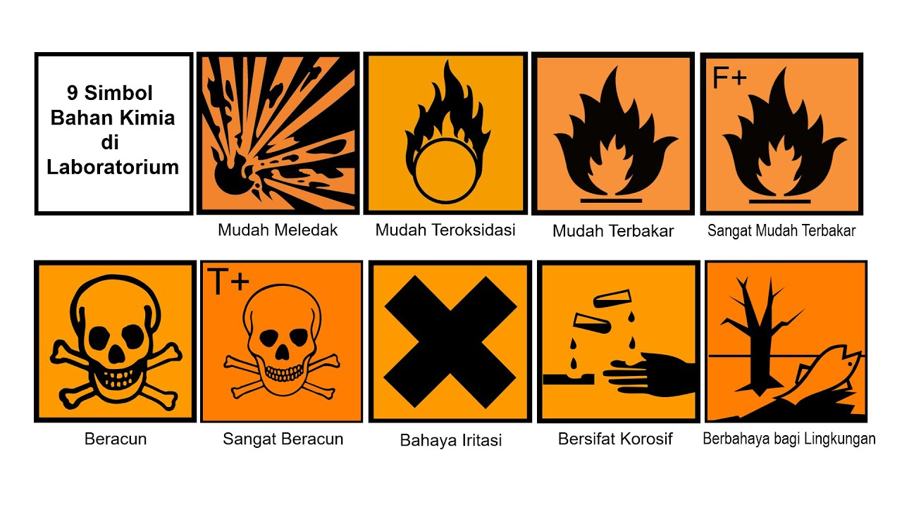
MSDS

Slide 9
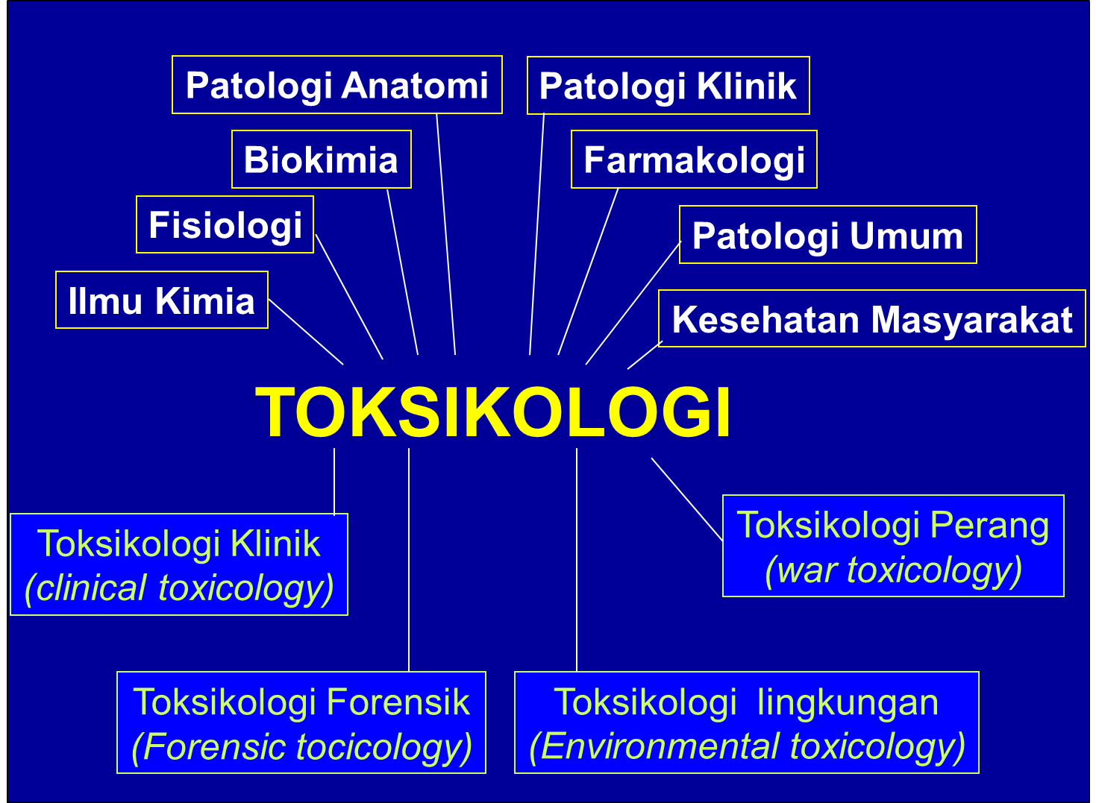
C. Keterkaitan Toksikologi dengan Bidang Ilmu Lain

Slide 10

D. Mekanisme Paparan Zat Toksik

Slide 11


